Slide 1

Processing

Slide 2
Vandaag
Arduino
Serial
Grafiek
Arduino voorbeeld

Slide 3

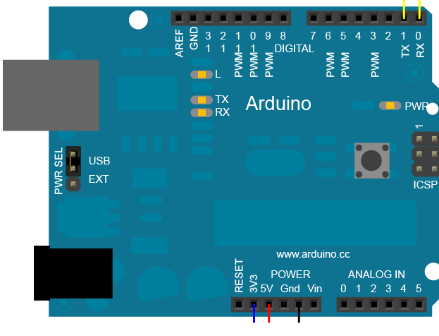

Serial
Serial monitor

Slide 4
Dit

